Slide 1
Тақырыбы: Тірі табиғаттағы үдерістер. Тірі ағзаларға тән үдерістерді түсіндіру
6-сынып

Slide 2

Оқу мақсаты:
6.4.2.3. Тірі ағзаларға тән үдерістерді түсіндіру
Бағалау критерийі:
Тірі ағзаларға тән үдерістерді атайды
<number>

Slide 3
Өмір – бұл материяның тіршілік етуінің жоғарғы формасы. Тірі ағзалар дамуға, өсуге, көбеюге, қозғалуға және біртіндеп қоршаған ортаға бейімделуге қабілетті. Бірақ осыншама сипаттама бола тұра, кейде тірі нысандарды анықтауға қайшылыұтан құтылу мүмкін болмайды. Мысалы, вирустарды тірі деп санауға болады ма? Басқа организмнің жасушасынан тыс ортада тіршілікке тән белгілер көрсетпейді
<number>

Slide 4
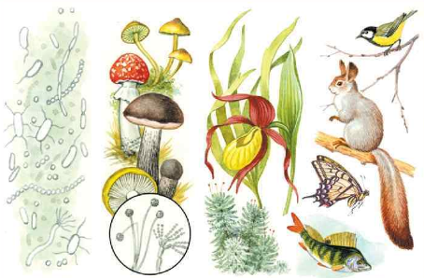
Тапсырма №1
Ағзалардың арасындағы ұқсастықтар мен айырмашылықтарды табыңыз
<number>
Дескриптор: суреттегі ағзалардың ұқсастықтары мен айырмашылықтарын атайды

Slide 5
Ұқсастықтары: тыныс алады, қоректенеді, тітіркенеді, өседі, көбейеді, қартайады
Айырмашылықтары: Мекен ортасына байланысты мүшелерінің құрылысындағы ерекшеліктер
<number>

Slide 6

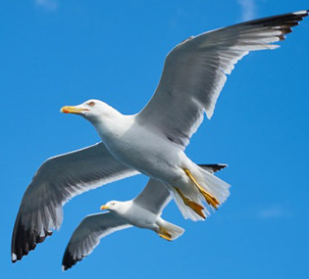
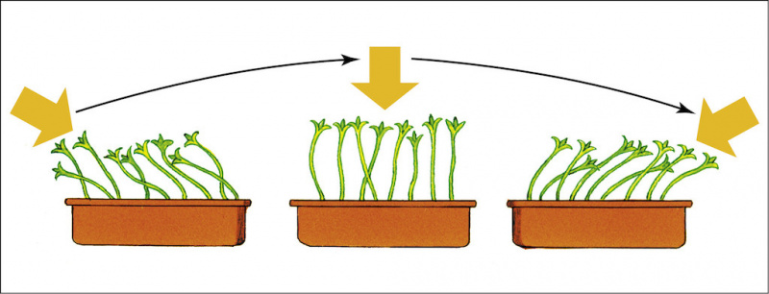
1)Қозғалыс – тірі организмдердің негізгі белгілерінің бірі болып табылады. Өлі денелер де қозғалады (тастар,құм,т.б.) бірақ тірі организмдерден айырмашылығы - олар сыртқы күштердің әсер етуінен (жел, жердің тартылу күшінен, тірі организмдердің әсерінен) қозғалады.
<number>

Slide 7

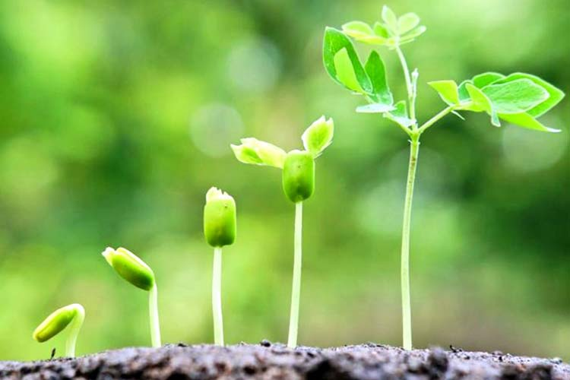
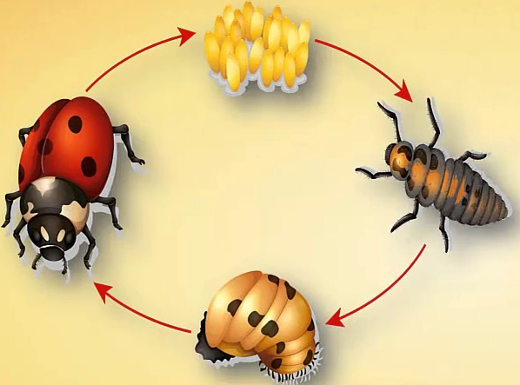
2)Өсу мен даму – өсімдіктердің көпшілігі тіршілігі тоқтағанша өседі. Ал жануарлар өз кезегінде белгілі бір уақытқа дейін өсіп, кейін тоқтайды. Алайда оларда зат алмасу және даму процесі тоқтамайды. Себебі олар физикалық дамуға да қабілетті.
<number>

Slide 8
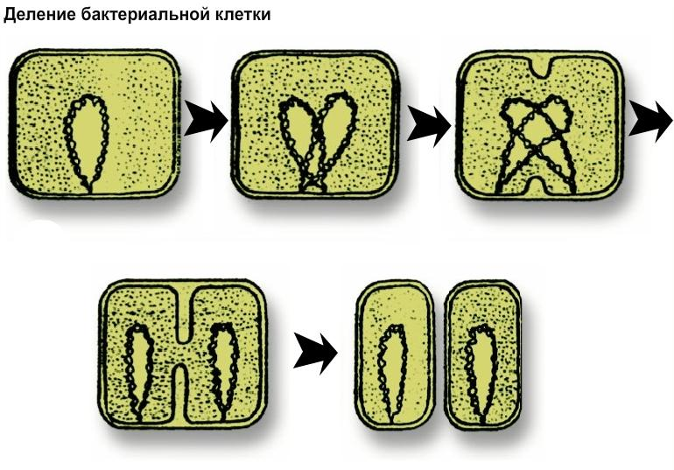
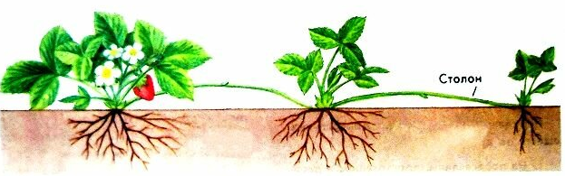
3)Көбею барлық тірі организмдерге тән қасиет. Көбею даралар санының артуына, таралуына, тіршілік ету аумағын кеңейтуге көмектеседі. Қолайлы жағдайда тұқымнан жаңа өсімдік пайда болады. Көбею тірі ағзалардың сақталуына және белгілі бір түр санының артуына әсер етеді
Notes:
<number>

Slide 9
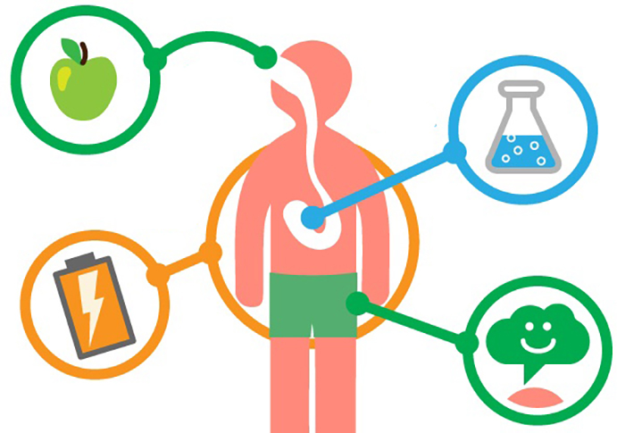
4)Зат алмасу – тірі ағзаларда үздіксіз жүретін процесс. Олар тіршілік ету үшін қоршаған ортадан оттек, су, тағы солар секілді әр түрлі қоректік заттарды алып отырады. Және ағзаға қажетсіз заттарды сыртқа шығарып отырады.
<number>

Slide 10
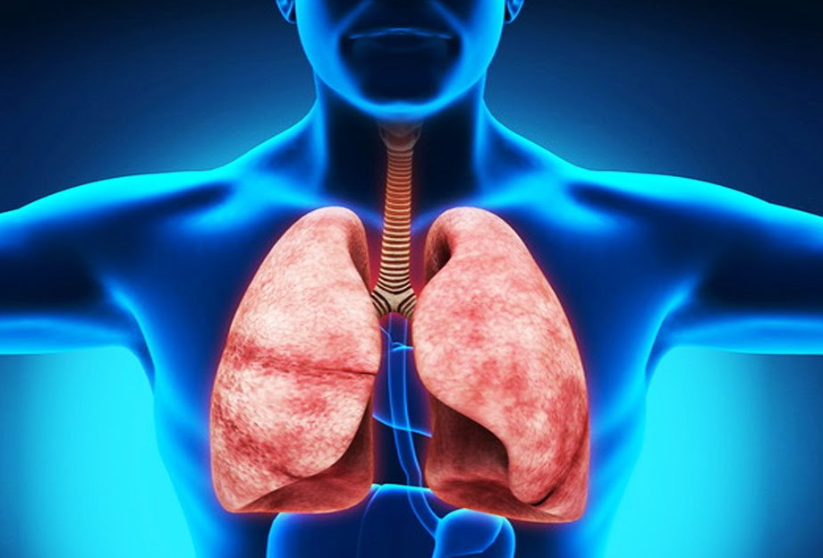
5)Тыныс алу – қоршаған орта мен ағза арасындағы газ алмасу процесі. Бұл да үздіксіз жүретін күрделі үдеріс
<number>

Slide 11
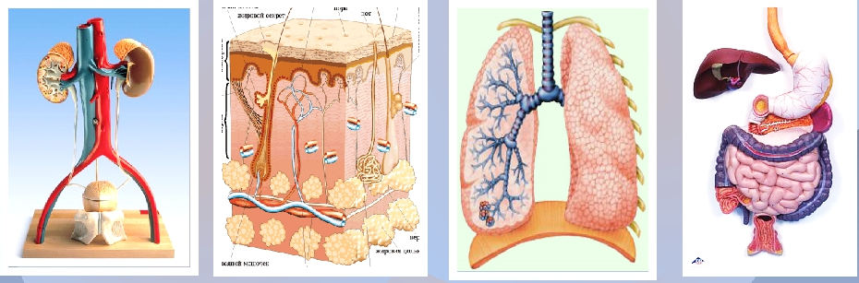
6)Бөліп шығару – үздіксіз жүретін зат алмасу процесі кезінде ағзаға қажетсіз, улы заттар, тұздар мен қорытылмаған заттардың сыртқа шығарылуы немесе бөлінуі. Мысалы жапырақтардың сарғайып түсуі өсімдіктердің қажетсіз заттарды жапырақ арқылы сыртқа шығаруын айтуға болады
<number>

Slide 12
Тапсырма №2
Тірі ағзаларға тән қасиеттерді және олардың сипаттамаларын сәйкестендіріңіз
Тірі ағзаға тән үдерістер | Сипаттамасы
1)зат алмасу | А) кезінде ағзаға қажетсіз, улы заттар, тұздар мен қорытылмаған заттардың сыртқа шығарылуы немесе бөлінуі
2)көбею | В) даралар санының артуына, таралуына, тіршілік ету аумағын кеңейтуге көмектеседі. Қолайлы жағдайда тұқымнан жаңа өсімдік пайда болады.
3)бөліп шығару | С) қоршаған орта мен ағза арасындағы газ алмасу процесі.
4)тыныс алу | Д) өсімдік күнге қарай бұрылады, жануарлар тіршілік етуге қажет жағдайларды іздеу мақсатында, қорек және т.б. үшін қозғалады.
5)қозғалу | Е) Олар тіршілік ету үшін қоршаған ортадан оттек, су, тағы солар секілді әр түрлі қоректік заттарды алып отыруы және шығаруы
Дескриптор:
Тірі ағзаларға тән қасиеттерді және олардың сипаттамаларын сәйкестендіреді
<number>

Slide 13
Тапсырма №2 жауабы
Тірі ағзаларға тән қасиеттерді және олардың сипаттамаларын сәйкестендіріңіз
Тірі ағзаға тән үдерістер | Сипаттамасы
1)зат алмасу | А) кезінде ағзаға қажетсіз, улы заттар, тұздар мен қорытылмаған заттардың сыртқа шығарылуы немесе бөлінуі
2)көбею | В) даралар санының артуына, таралуына, тіршілік ету аумағын кеңейтуге көмектеседі. Қолайлы жағдайда тұқымнан жаңа өсімдік пайда болады.
3)бөліп шығару | С) қоршаған орта мен ағза арасындағы газ алмасу процесі.
4)тыныс алу | Д) өсімдік күнге қарай бұрылады, жануарлар тіршілік етуге қажет жағдайларды іздеу мақсатында, қорек және т.б. үшін қозғалады.
5)қозғалу | Е) Олар тіршілік ету үшін қоршаған ортадан оттек, су, тағы солар секілді әр түрлі қоректік заттарды алып отыруы және шығаруы
14
1-Е 2-В 3-А 4-С 5-Д

Slide 14

Қорытынды
Бүгінгі сабақта:
-Тірі ағзаларға тән қасиеттерді атап оларға сипаттама бердік
<number>
9.4.17

